Slide 1


Slide 2
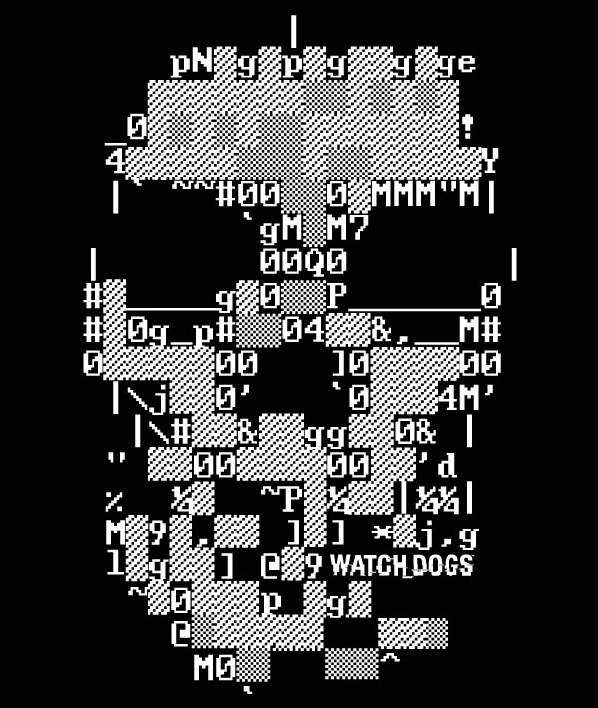
Presentación
Christian Camilo Urcuqui López
Ing. Sistemas, Magister en Informática y Telecomunicaciones
Big Data Professional
Big Data Scientist
Grupo de investigación i2t
Líder de investigación y desarrollo
Seguridad informática y ciencia de los datos aplicada
ccurcuqui@icesi.edu.co

Slide 3
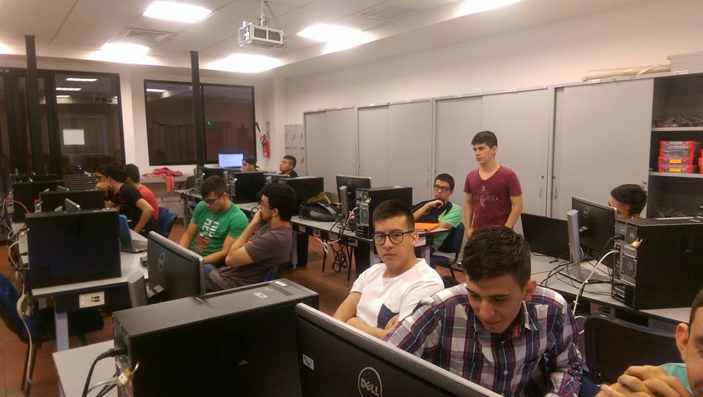
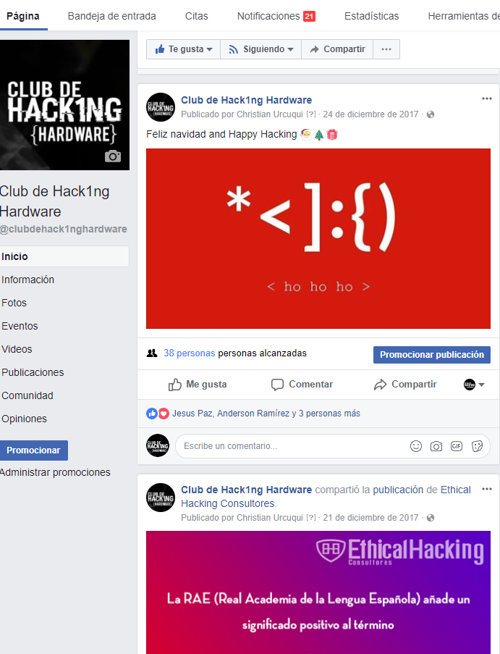
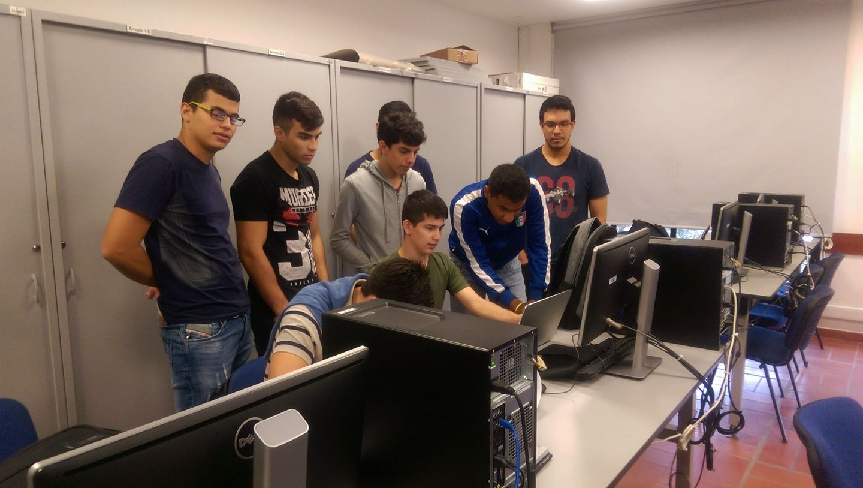
Presentación

Slide 4
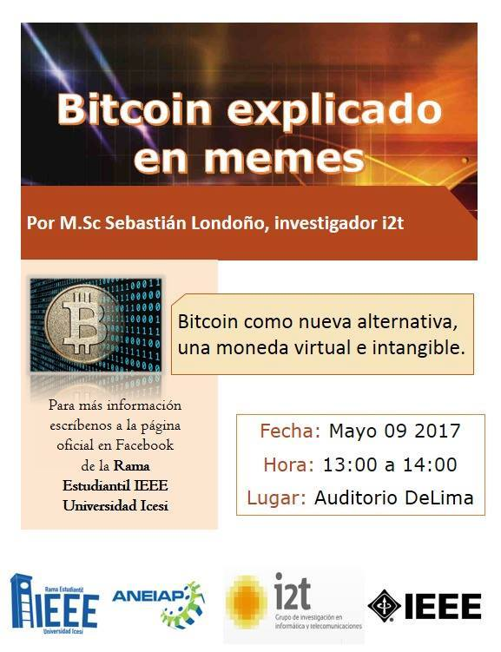
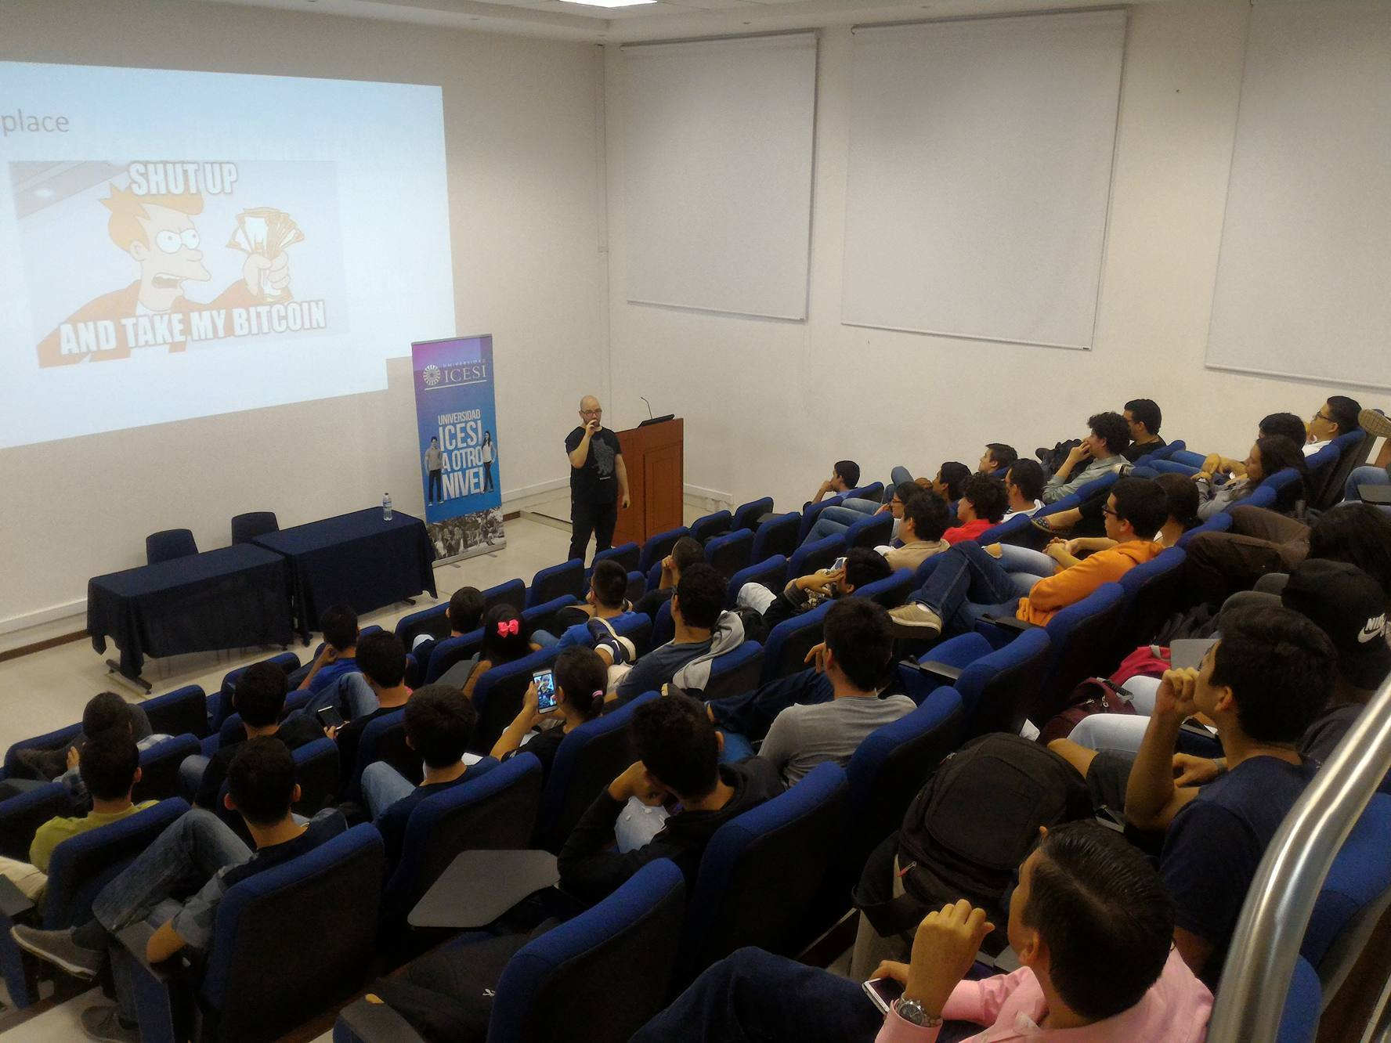
Presentación

Slide 5
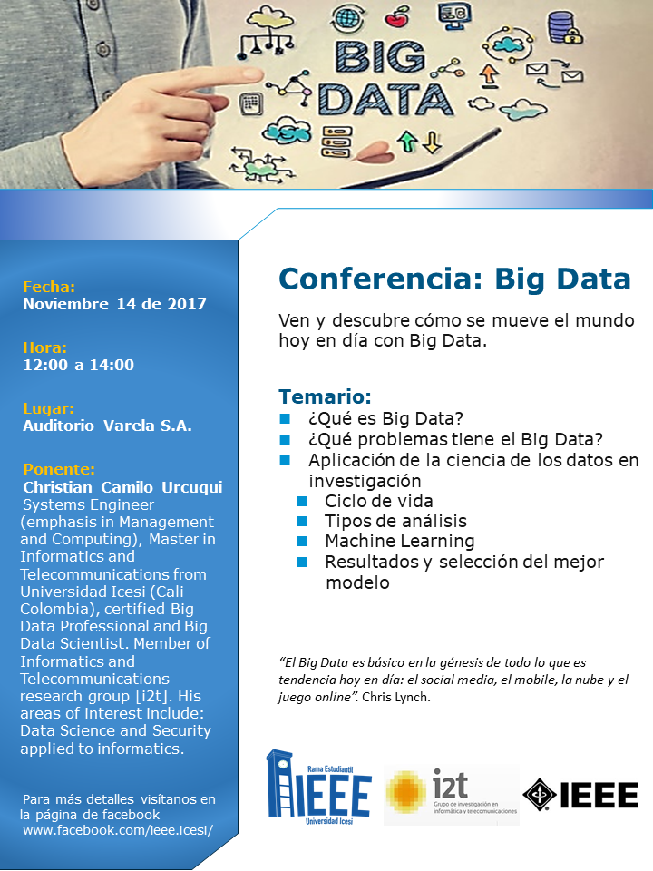
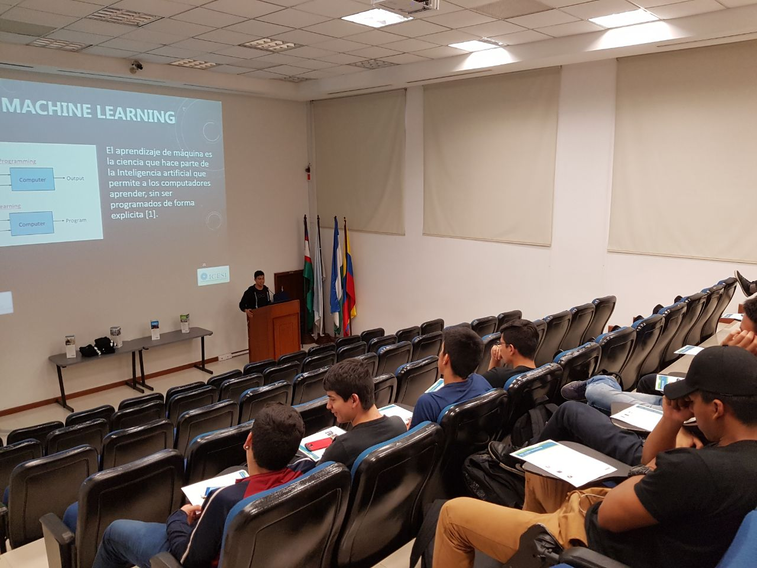
Presentación

Slide 6
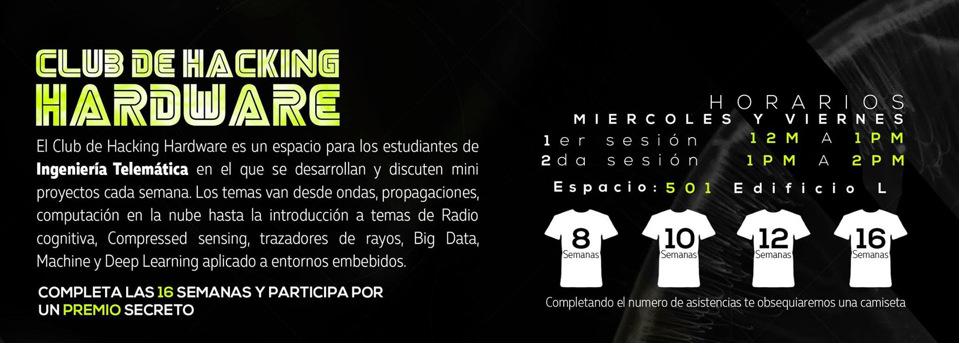

Slide 7
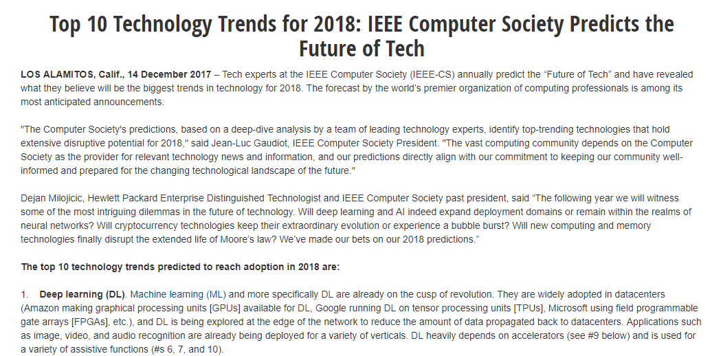
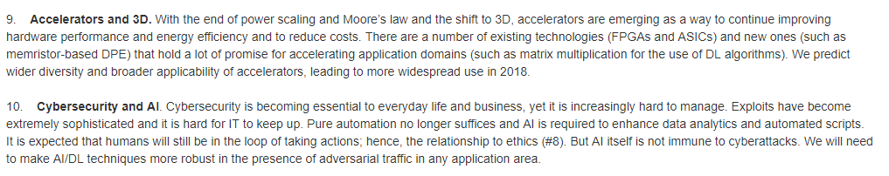
Oportunidad

Slide 8

Es
Expectativas

Slide 9


Slide 10
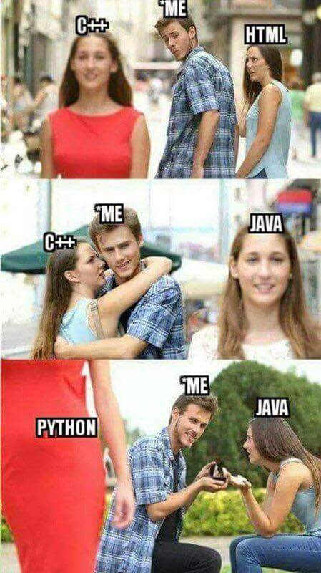
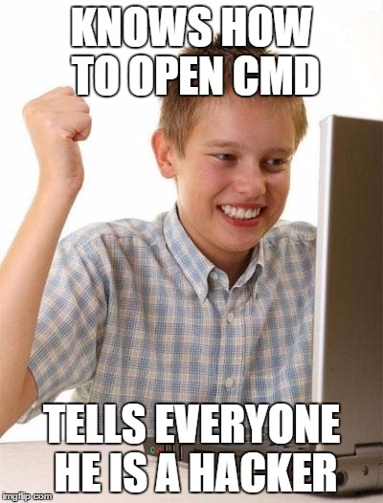
Expectativas

Slide 11
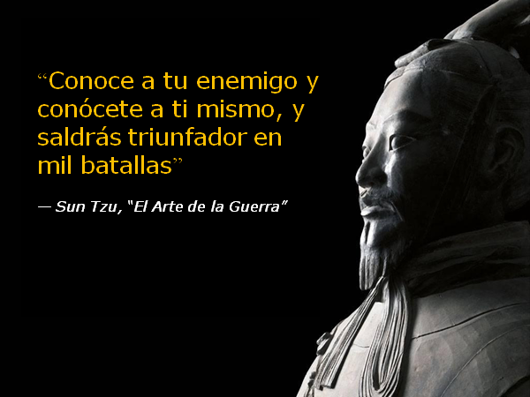
Enfoque

Slide 12


Expectativas

Slide 13
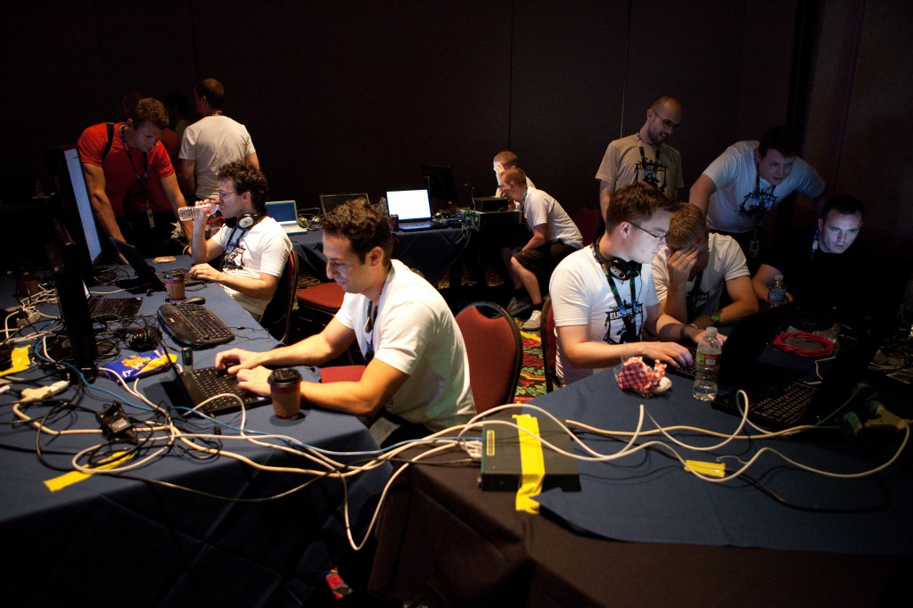
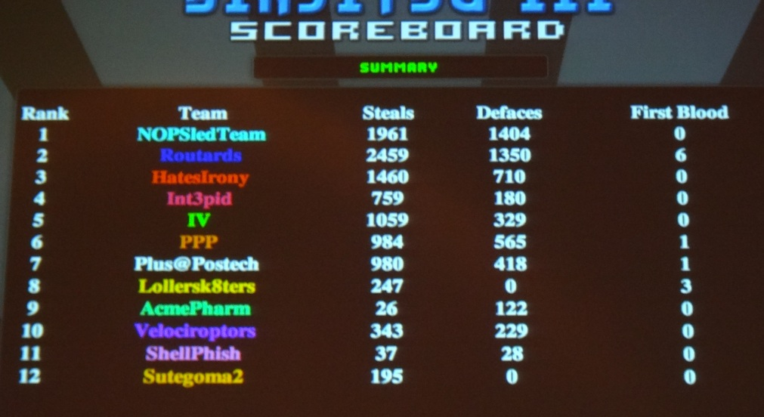
Expectativas

Slide 14


Expectativas

Slide 15
Mitos y realidades del Hacking
¿Qué es un hacker?

Slide 16

Mitos y realidades del Hacking

Slide 17
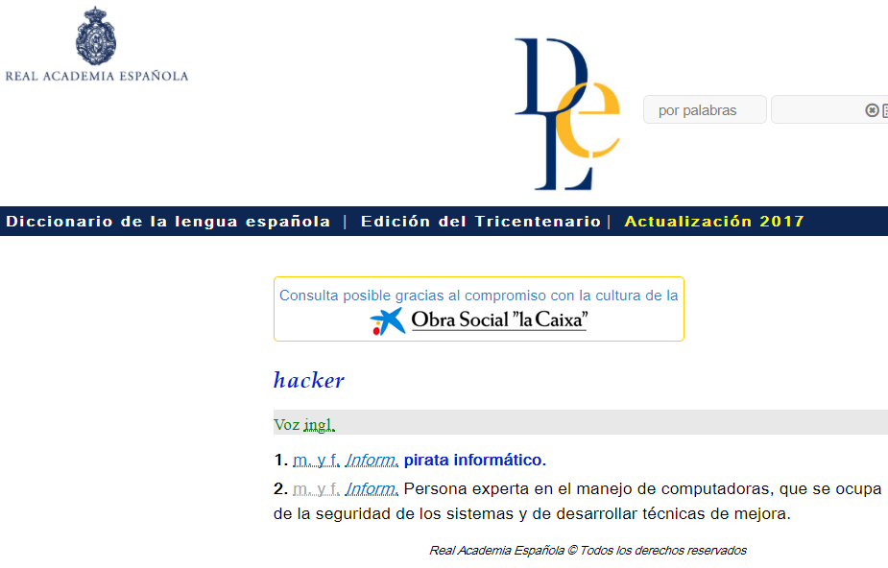
Mitos y realidades del Hacking

Slide 18

Mitos y realidades del Hacking
Disfruta de investigar
Entusiasta
Perseverante
Paciente

Slide 19
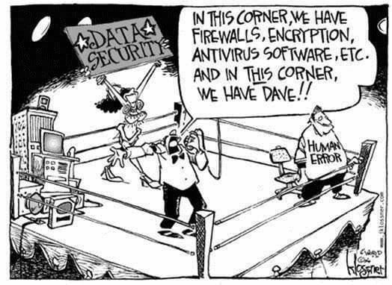
Hacking de humanos

Slide 20
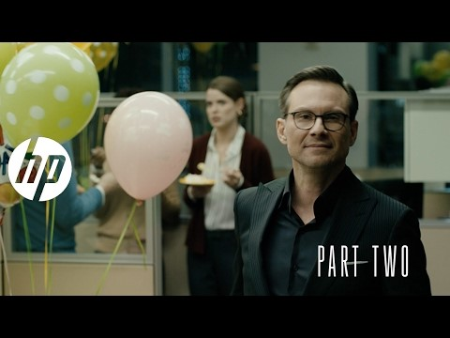

Slide 21

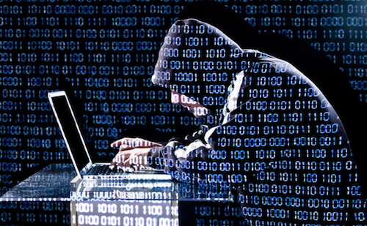
Proyectos

Slide 22
